Slide 1
Funções de agregação no MS SQL Server

Slide 2
Funções de agregação
Existem diversas funções de grupo que são implementadas pelo padrão SQL. Essas funções auxiliam a computar uma variedade de medidas baseadas em valores das colunas do banco de dados. As principais funções de grupo são:
Função | Ação
COUNT | Retorna o número de linhas afetadas pelo comando.
SUM | Retorna o somatório do valor das colunas especificadas.
AVG | Retorna a média aritmética dos valores das colunas.
MIN | Retorna o menor valor da coluna de um grupo de linhas.
MAX | Retorna o maior valor da coluna de um grupo de linhas.

Slide 3
Exemplos de utilização das funções de agregação
SELECT COUNT(codCliente) FROM tbCLIENTES;
Retorna a quantidade de códigos de clientes que existam no BD
Podemos utilizar o DISTINCT, para trazer todos os registros que não sejam nulos e/ou repetidos, veja o exemplo a seguir:
SELECT COUNT(DISTINCT CODIGO) FROM tbCLIENTES;

Slide 4
SELECT SUM(PRECO) FROM tbPRODUTO
SELECT SUM(PRECO) * 1.2 FROM tbPRODUTO
SELECT AVG(PRECO) FROM tbPRODUTO
SELECT MIN(PRECO) FROM tbPRODUTO
SELECT MAX(PRECO) FROM PRODUTO
SELECT MAX(DATAPEDIDO) FROM PEDIDO

Slide 5
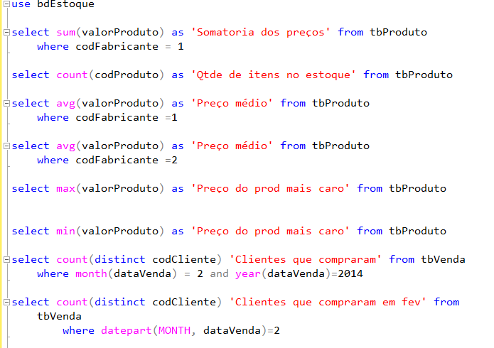
Exemplos

